Slide 1
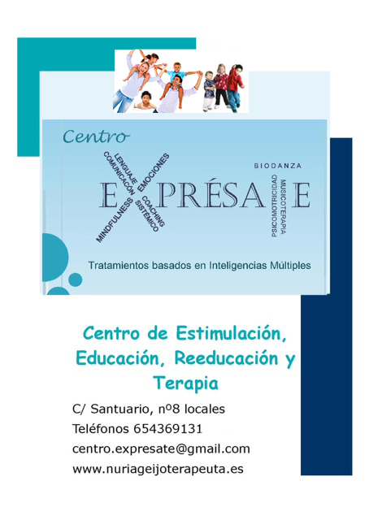


Slide 2
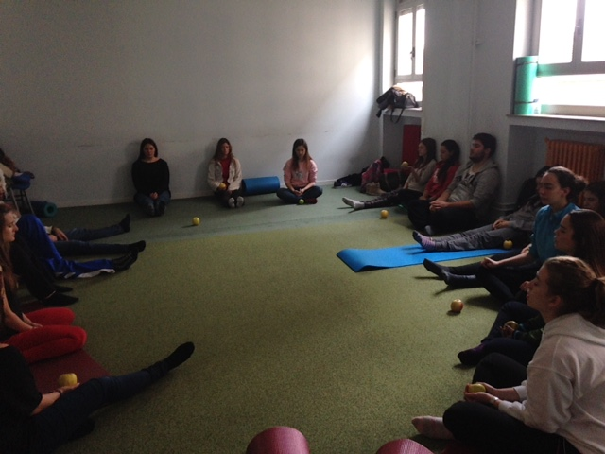

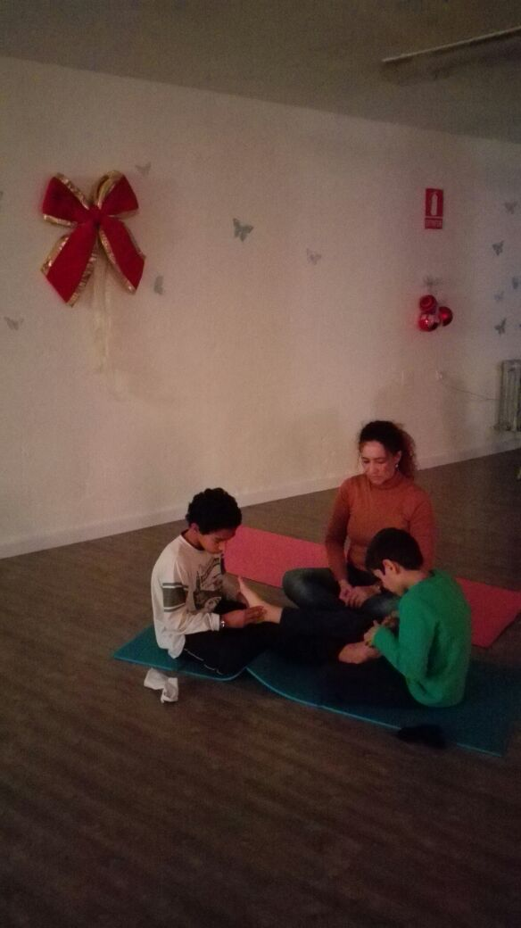
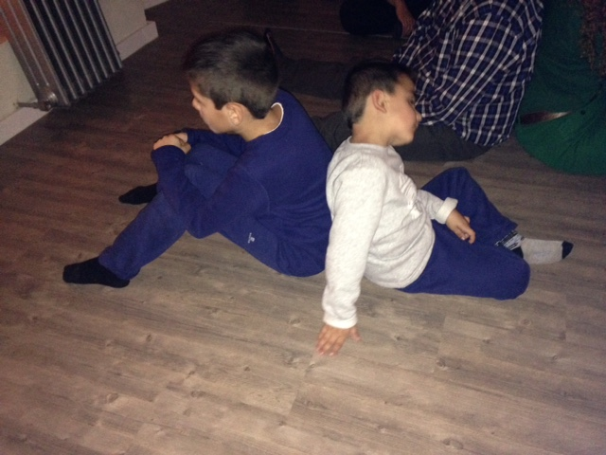

Slide 3
SOPORTES PRINCIPALES DE LA PRÁCTICAMINDFULNESS
NO JUZGAR
LA PACIENCIA
EL NO ESFORZARSE
SOLTAR
MENTE DE PRINCIPIANTE
LA CONFIANZA
LA ACEPTACIÓN

Slide 4
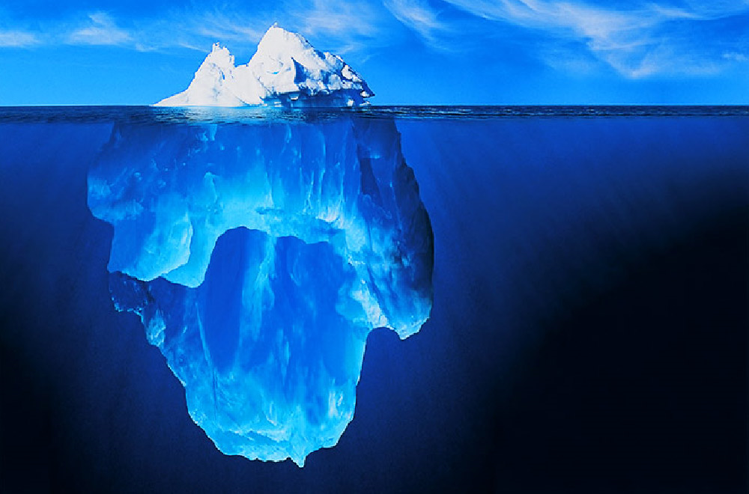
AL MOMENTO PRESENTE
PARA ENFOCARNOS BIEN Y PROFUNDIZAR EN LO QUE NO SE VE A SIMPLE VISTA
OBSERVANDO TODO A FONDO
¿Y CÓMO ENFOCARNOS BIEN?

Slide 5
ENTRENAMIENTO DIARIO
PRÁCTICAS FORMALES
PRÁCTICAS INFORMALES

Slide 6
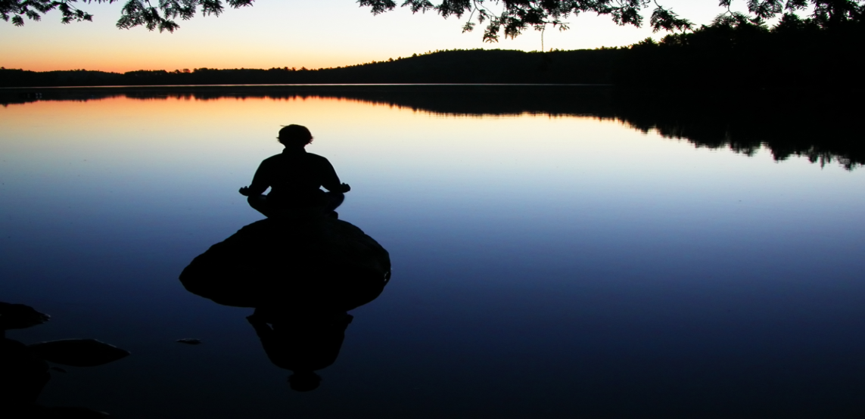
1-ATENCIÓN A LAS EMOCIONES
Haciéndonos AMIGOS DE NUESTRAS EMOCIONES :
“Reconociéndolas, Sintiéndolas y Aceptándolas”

Slide 7

2- ATENCIÓN A LOS PENSAMIENTOS
Buscando SOLUCIONES REALES a nuestros conflictos.
Al trabajar la ATENCIÓN PLENA, respondemos de forma inteligente y positiva, y no reaccionamos automáticamente.
“EL PROBLEMA NO ES LA SITUACIÓN EN SÍ, SINO TU REACCIÓN A ELLA LO QUE LA HACE DIFÍCIL”.

Slide 8

3-ATENCIÓN AL CUERPO.
Haciendo una sola cosa a la vez con LOS CINCO SENTIDOS.
¡¡¡Vivimos en el DESPISTE¡¡¡
Miramos sin Ver.
Oímos sin Escuchar.
Tragamos sin Degustar.

Slide 9
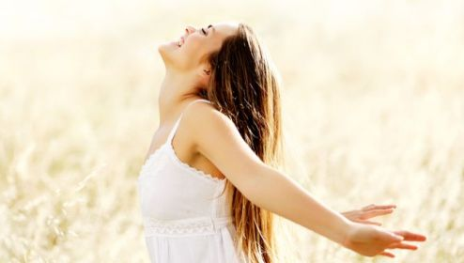
4- ATENCIÓN A LA RESPIRACIÓN.
La RESPIRACIÓN CONSCIENTE nos sitúa en EL PRESENTE-EL AQUÍ-EL AHORA.

Slide 10
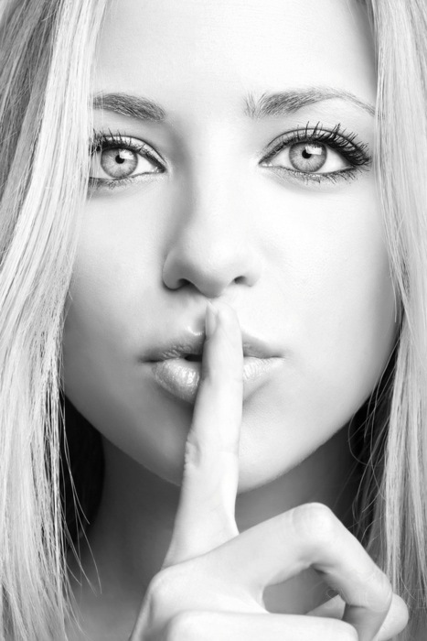
5- ATENCIÓN AL ENTORNO.
En el silencio se COMPRENDE MEJOR.
“EL SILENCIO ES LA LLAVE QUE ABRE TODAS LAS PUERTAS”.

Slide 11
EN CONCLUSIÓN:
- MINDFULNESS o Atención plena es INTELIGENCIA EMOCIONAL.
“ Es el chaleco salvavidas de la Inteligencia Emocional”.
Mindfulness mira “Hacia dentro del ser”.
Concede mucha importancia a la formación personal, para mejorar la formación intelectual.

Slide 12
Recoge Técnicas de diversas, que trabajan con emociones y valores, y ayudan a sacar lo mejor de cada uno: MI MEJOR VERSIÓN.
- En definitiva es una ACTITUD de vida que puede aplicarse a cualquier ámbito, personal, escolar, familiar, etc.

Slide 13
BENEFICIOS
GENERALES, en la vida:
Desarrolla valores como la Paciencia, la Confianza y el Respeto.
Favorece la Empatía y Solidaridad.
Nos enfoca en la Gratitud, el Perdón y la Compasión.
Me da seguridad, Paz Interior y Aceptación de mi proceso de vida.

Slide 14
Mejora la salud. Está comprobado científicamente que con la atención plena, se activan CIRCUITOS NEURONALES NUEVOS que desarrollan una mejor “gestión emocional”.
Me ayuda a resolver conflictos positivamente y a no emitir tantos juicios.
- En definitiva, refuerza mi Autoestima y me enseña a ver todo “con nuevos ojos”. (Mente de principiante.)

Slide 15
ESPECÍFICOS, en el aula:
Mejora el rendimiento escolar y la disposición para aprender.
Mejora la concentración y la memoria.
Reduce el stress y la ansiedad ante los exámenes.
Fomenta la creatividad.
Mejora las relaciones sociales con compañeros y profesores.

Slide 16
- Aumenta el “Autocontrol” y reduce la impulsividad.
Con Mindfulness vivo mi vida tal cual es y elijo la opción que más me conviene.
- SOY UN SER MÁS ÍNTEGRO dentro y fuera de la escuela.

Slide 17
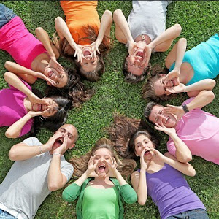
OBJETIVOS de Mindfulness con Estudiantes
Con el Mindfulness, nos ayudamos de técnicas de relajación y prácticas de atención, para convertir el proceso de aprendizaje en
UN JUEGO EDUCATIVO.
“EL JUEGO ES EL CAMINO NATURAL DE NUESTROS HIJOS”.
APRENDER JUGANDO. CRECER CREANDO.

Slide 18
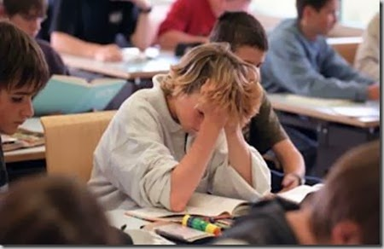
Combatir el fracaso escolar, abandono temprano, desmotivación y trastorno por déficit de atención e hiperactividad. (TDAH).
Con estas conductas nuestros hijos nos piden a gritos UN CAMBIO.
Entre TODOS podemos, si les damos primero EJEMPLO.

Slide 19
METODOLOGÍA
Los ejercicios y dinámicas propuestos en Mindfulness son muy sencillos y adaptados a las DIFERENTES EDADES.
Cada una de las actividades propuestas son PÍLDORAS DE ATENCIÓN.
Contaremos con :

Slide 20
HERRAMIENTAS
ESTIRAMIENTOS
VISUALIZACIONES
RELAJACIONES
MASAJES
CUENTOS
JUEGOS
DIBUJOS, PINTURAS….

Slide 21
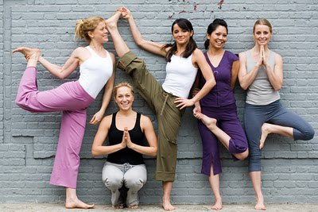
ATENCIÓN AL CUERPO
ESTIRAMIENTOS Inspirados en yoga
Para tomar conciencia del cuerpo y su postura.

Slide 22
ASPECTOS A TENER EN CUENTA
No realizar los estiramientos tras la comida, esperar al menos dos horas.
A ser posible, realizar los estiramientos sobre esterillas y descalzos.
Tratar de permanecer, desde unos instantes hasta varias respiraciones, en cada postura.
No forzar nunca una postura, si duele es mejor aflojar.
Adaptar las instrucciones y los tiempos a la edad de los participantes.
En las posturas en parejas es importante poner énfasis en la escucha, dejando claro que cuando alguno de los dos participantes diga “abajo”, ambos deben deshacer la postura, con el fin evitar accidentes.
En la adaptación para infantil, pueden hacerse las posturas sueltas o integradas en una pequeña historia.

Slide 23
LA MONTAÑA (FIRMEZA Y CONFIANZA)
Los dedos gordos de los pies miran hacia delante, en línea.
Lleva el peso hacia las puntas de los dedos, después hacia atrás, al talón… Encuentra el punto en el que hay el mismo peso delante y detrás.
¿Hay el mismo peso en el interior del pie que la parte externa? Encuentra el equilibrio.
Siente las piernas como dos columnas, firmes, que sostienen tu peso.
Rota los hombros hacia atrás, de forma que se abra el pecho. Deja caer los brazos a ambos lados. Los hombros se alejan de las orejas.
Baja el mentón para ayudar a estirar el cuello por detrás. Tu postura se eleva como si te estuvieran tirando de un hilo en la coronilla, hacia arriba, sin levantar los talones del suelo.
Mira con tranquilidad hacia el frente. Manteniendo la firmeza de la postura, tu rostro, el espacio de tu corazón y tu barriga se ablandan.
Ahora coloca tus manos sobre la cabeza con las palmas hacia arriba y los dedos entrelazados.
Con la siguiente inhalación sube tus brazos al tiempo que tus talones se elevan. Trata de mirar a un punto para mantener el equilibrio.

Slide 24
Mantén la postura durante 5 respiraciones y, para finalizar, desciende los talones y acerca tus manos de nuevo hacia la cabeza mientras exhalas.
Relaja tus brazos a los lados del cuerpo.

Slide 25
LA MEDIA LUNA
Partiendo de la montaña, colocamos las manos sobre la cabeza, con los dedos entrelazados y las palmas hacia arriba.
Subimos los brazos hacia arriba al tiempo que inhalamos en esta postura.
Con la exhalación llevamos los brazos hacia el lado derecho, flexionando la columna a la altura de la cintura.
Es importante tratar de no dejar la cabeza colgando, sino que quede entre los brazos.
Con la siguiente inhalación volvemos a la postura
de inicio.
Realizamos lo mismo hacia la izquierda.
Repetimos este ejercicio tres veces a cada lado.

Slide 26
EL VIENTO
Desde la postura de la montaña, colocamos los brazos en cruz mientras inhalamos.
Con la exhalación, se realiza una torsión de la columna, girando el cuerpo hacia la izquierda, al tiempo que llevamos la mano derecha al hombro izquierdo y la mano izquierda hacia la cadera derecha, tal y como indica la postura. Para finalizar, la cabeza acompaña el movimiento de la espalda, yendo un poco más allá, y tratando de llevar la mirada hacia atrás.
Después inhalamos de nuevo y volvemos hacia la postura de partida, con los brazos en cruz y mirada al frente.
Con la siguiente exhalación, se realiza una torsión de la columna, girando el cuerpo hacia la derecha, al tiempo que llevamos la mano izquierda al hombro derecho y la mano derecha hacia la cadera izquierda, tal y como indica la postura. Para finalizar, la cabeza acompaña el movimiento de la espalda, yendo un poco más allá, y tratando de llevar la mirada hacia atrás.
Este estiramiento se realiza tres veces a ambos lados.

Slide 27
Después se pueden cerrar los ojos y dejar que los movimientos realizados con anterioridad, se repitan pero, esta vez, respirando de forma natural y espontánea.
El movimientos ahora se realiza con inercia, como soltando.
La intención es la de soltar tensiones físicas y asuntos mentales

Slide 28
EL GUERRERO
(CONFIANZA EN UNO MISMO)
Desde la postura de la montaña, dar un salto de forma que los pies queden separados un metro de distancia.
El pie “más cercano a la ventana” (p.e.) gira sobre el talón, hasta señalar la ventana con el dedo pulgar.
El pie de atrás gira sobre los dedos y cae como una cuchilla, cortando el suelo.
Comprueba que no se desliza hacia atrás y que tu base es firme.
Con tus manos en las caderas, dobla la rodilla del pie que apunta a la ventana, avanzando hacia adelante.
La pierna de atrás se estira, no cae hacia el suelo.
Levanta los brazos, hasta ponerlos en cruz, con los dedos estirados. Estira los brazos al máximo, como si alguien estuviera tirando de cada uno de ellos.
Siente cómo se abre el pecho.
(p.e.)

Slide 29
Gira tu cabeza hacia la mano que señala a la ventana. Relaja tu rostro y tu garganta.
Deja reposar tu mirada con tranquilidad en tu mano.
Observa que la parte de atrás esté firme y activada (un minuto en la postura, en silencio).
Mira hacia adelante. Baja las manos a las caderas. Estira las dos piernas, volviendo al centro. Los pies miran hacia adelante.
Cambio de postura (repetir las instrucciones. Ahora el que mira hacia adelante es el otro pie, el que “mira a la pared” Los pies están perfectamente alineados si una línea imaginaria que corta por la mitad al pie delantero, corta también por la mitad al trasero. Permitir que los niños experimenten hasta encontrar su punto de mayor estabilidad. No es conveniente que los pies estén separados al máximo, será más complicado mantener la estabilidad en la postura. El muslo de la pierna doblada debería hacer un ángulo de 90º. Si no es así, es posible que sea necesario separar algo más los pies. El ejercicio de atención plena reside en que aquellas partes de nuestro cuerpo que no vemos, tienden a caer y aflojarse, así que supone recordar que la pierna y el brazo que no vemos están ahí, recordamos mantenerlos estirados.

Slide 30
El Guerrero

Slide 31
EL ÁRBOL ( Equilibrio)
En la postura de la montaña, juntar completamente los pies.
Con las manos en las caderas, prueba a llevar todo el peso al “pie más cercano a la ventana” (p.e.)
Pon el otro pie de puntillas y prueba a despegarlo del suelo, manteniendo todo el equilibrio del cuerpo con el otro pie.
Comprueba que pones el mismo peso adelante y atrás, y a un lado y al otro del pie que va a servirte de base.
Sujeta con tus manos el pie que queda en el aire y ayúdate con ellas a colocarlo en la cara interna de tu pierna estirada, firme como una columna.
Coloca el pie todo lo arriba que puedas. Donde llegues está bien.
Coloca las manos de nuevo en las caderas y ábrelas… aleja la rodilla que tienes flexionada.
Mueves los hombros hacia atrás, alejándolos de las orejas.
Fija tu mirada en un punto… te ayudará a mantener el equilibrio.

Slide 32
Sin subir los hombros, vas subiendo los dos brazos a la vez, estirados, hasta que las manos se juntan encima de tu cabeza.
Baja muy lentamente las manos a las caderas, manteniendo el equilibrio.
Baja el pie lentamente, hasta colocarlo junto al otro.
Cambia ahora el peso al otro pie, que ahora va a ser tu base (repetir las instrucciones)
Mantener la atención focalizada en el equilibrio es una herramienta muy potente de atención plena. Cada vez que hay un desequilibrio, no hay que juzgarse por ello, sino emplear la conciencia justa para restablecerlo.

Slide 33
EL PERRO ( Fidelidad a uno mismo)
Ponerse a cuatro patas en el suelo. Colocar las manos a la distancia de los hombros, con el dedo índice señalando hacia adelante y el resto de los dedos separados.
Separar también las rodillas, en línea con cada mano.
De puntillas, estirar las piernas completamente, hasta formar una “V”
Como si alguien estuviera tirando de nuestras caderas hacia atrás, estirar completamente la espalda, y colocar la cabeza entre los brazos.
Aleja los hombros de las orejas y suelta la nuca. Deja caer la cabeza hacia adelante.
Baja los talones al suelo todo lo que puedas, ayudando a estirar aún más la espalda.
Ablanda el abdomen.
En esta postura es dar las indicaciones primero con un participante que se ofrezca como voluntario, de forma que los demás puedan ver primero las instrucciones. La clave de esta postura reside en que para lograr un alargamiento

Slide 34
máximo de la columna, se necesita relajar y dejar caer la nuca, mientras el resto del cuerpo permanece en tensión.
En infantil y primer ciclo de primaria, manteniendo la postura, se puede dar la indicación de subir una pierna como “el perro que mueve la cola” y después, tras bajar la primera, subir la otra.
Otra variante para estas edades es hacer un “puente”, formado por varios participantes realizando el perro, mientras el resto de compañeros pasan por debajo haciendo la cobra.
En segundo y tercer ciclo de primaria, así como en secundaria, se puede proponer hacer “el perro doble”, tal y como indica la figura. En este caso, es importante dar la consigna de que cuando uno de los participantes de cada pareja, de la señal de “abajo”, rápidamente se deshace la postura.

Slide 35
El perro

Slide 36
EL PUENTE (APERTURA DE CORAZÓN)
Tumbados boca arriba, coloca las plantas de los pies en el suelo, a la altura de tus caderas.
Los brazos estirados a ambos lados del tronco, con las palmas boca abajo.
Presionando el suelo con los brazos, eleva la cadera hacia el techo.
Lleva ahora tu peso hacia un hombro. Gira el que está liberado hacia atrás. Lleva ahora el peso hacia ese hombro, dejándolo fijado en el suelo. Lleva ahora el otro hombro hacia atrás, fíjalo en el suelo. Ahora tus hombros están más cerca.
Entrelaza tus manos, y mantén la presión en el suelo.
Eleva todo lo que puedas tu pelvis.
Relaja la garganta y encaja la barbilla entre las clavículas.
Respira con tranquilidad y siente cómo se abre tu pecho.

Slide 37
El puente

Slide 38
LA UVE
Partiendo desde la posición de tumbados boca arriba, subimos, inhalando, el tronco y las piernas al mismo tiempo, con los brazos paralelos al suelo.
La mirada está al frente. Permanecemos tres respiraciones en esta posición de tensión Exhalando bajamos a la horizontal, descansando el cuerpo sobre el suelo.
Observar en este punto, cómo es el ritmo de la respiración.
Este ejercicio puede realizarse previamente a una visualización u otro ejercicio tumbado que requiera cierta quietud y silencio.
Otra variante para primaria y secundaria es la “la uve doble”, perfecta para equilibrar la fuerza y el peso en parejas. Se parte de la posición de sentado, con las piernas flexionadas y los pies apoyados en el suelo. Los pies de los Participantes de cada pareja se tocan. Después se toman de las manos y elevan las piernas hasta colocar las plantas de los pies enfrentadas, cargando el peso en ellas. Se mantiene esta posición durante 3 respiraciones profundas, después se desciende con cuidado, al tiempo que exhalamos.

Slide 39
La uve

Slide 40
EL GATO
Arrodillados, sentados sobre los talones y con la espalda recta, echamos el cuerpo
hacia delante, apoyando las palmas de las manos en el suelo, en línea con las rodillas.
Inhalamos y subimos mirada y cabeza hacia arriba, al tiempo que desciende el
abdomen hacia el suelo, pero manteniendo los glúteos en el mismo lugar.
Exhalando, invertimos la posición de la espalda, llevando mirada y cabeza hacia
abajo y abdomen hacia arriba.
Realizamos este ejercicio tres veces.
Para finalizar, el gato se mira la cola. Para ello, desde la posición de inicio
inhalamos y exhalando, giramos cabeza y tronco, como mirándonos hacia los glúteos.
Volvemos al centro inhalando y, exhalando, giramos ahora en el sentido opuesto.
Inhalando volvemos a la posición de inicio.

Slide 41
El gato

Slide 42
LA PINZA
Sentados en el suelo, invitamos a los participantes a poner la espalda recta y la mirada al frente. Relajamos los hombros y estiramos las piernas, con las manos apoyadas a ambos lados del cuerpo.
Inhalamos y subimos los brazos hacia la vertical y exhalando bajamos, con la espalda recta, hacia las piernas, como tratando de tocar con el pecho las rodillas.
Cogemos los pulgares de los pies y nos mantenemos en esta posición durante unas respiraciones, con los ojos cerrados. Con cada exhalación tratamos de bajar un poco más, pero sin forzar.
Para subir, inhalamos, llevando los brazos y el tronco hacia la vertical, y exhalamos bajando los brazos.
Otra variante de la pinza es “la pinza de pie”. Puede hacerse tras la montaña, siguiendo las mismas instrucciones descritas anteriormente.

Slide 43
La pinza

Slide 44
EL BEBÉ (RELAJACIÓN, ENTREGA)
Siéntate en el suelo, de rodillas, sobre los empeines.
Abre ligeramente las rodillas.
Coge tu tripa desde abajo y desplázala hacia arriba.
Inclina tu tronco hacia delante, y deja reposar la tripa blanda sobre tus muslos.
Estira los brazos hacia adelante.
Suelta la nuca y deja reposar la frente en el suelo.
Esta es una postura para cerrar y dejar al cuerpo reposar. El efecto de las posturas anteriores se puede saborear en ese espacio de tranquilidad.

Slide 45
El bebé

Slide 46
LA DOBLE SILLA Y LA DOBLE MESA
De pie, espalda con espalda, tomados de las manos fuertemente, los participantes comienzan a dar pequeños pasitos hacia el frente, al tiempo que van flexionando las rodillas y manteniendo las espaldas unidas.
Cuando llegan a una distancia en la que sus piernas forman un ángulo recto, permanecen en esta postura durante unos instantes.
Después, caminan de nuevo, pero ahora hacia atrás, con pasos muy pequeños y lentos.
Partiendo de la montaña, los participantes se colocan uno frente a otro, con una distancia entre ellos de un paso largo Elevan los brazos inhalando y, mientras exhalan, los bajan lentamente. A medida que sus brazos comienzan a tocarse, van tomándolos con las manos, hasta quedar con el tronco paralelo al suelo.
Se mantienen en esta posición unas respiraciones.
Inhalando se elevan a la vertical, exhalando bajan los brazos.

Slide 47
ARTICULACIONES PARLANTES
Este ejercicio permite liberar las articulaciones y tomar conciencia de ellas.
El facilitador va moviendo la atención del grupo por las diferentes articulaciones de forma sistemática, aclarando que se trata de mover sólo esa zona del cuerpo (disociar cada movimiento del movimiento del resto del cuerpo). Para ello, dice que las articulaciones están hablando, a veces
hablan rápido (voz aguda) y otras muy lento (con voz grave). Para terminar, todas las articulaciones hablan juntas y al mismo tiempo, todas se mueven a la vez. Después pedimos a los niños que se “congelen” y desde esta posición volvemos a repetir este ejercicio, comenzando ahora por otra articulación. Al finalizar pregunta: ¿qué se nota por dentro ahora? ¿Sientes calor o frio dentro del cuerpo? ¿Cómo se sienten por dentro tus articulaciones? ¿Sientes cosquilleo o como hormiguitas por dentro? ¿Cómo está tu respiración? ¿Es rápida o lenta?

Slide 48
CIRCUITO DE PIES
Este ejercicio permite desarrollar la conciencia de los puntos de apoyo de los pies.
Los niños se ponen de pie, erguidos y con los pies paralelos. Invitamos a que muevan el peso de delante a atrás y les preguntamos si sienten cómo primero los dedos apoyan fuerte sobre el suelo, ahora los talones, ahora las almohadillas de los lados…Ahora nos mecemos a un lado y al otro,
¿dónde cae ahora el peso?... ahora buscamos una postura de nuestro cuerpo en la que el apoyo esté repartido por igual en todo el pie.
Tras esta primera toma de contacto con los pies, comenzamos con el circuito. En una esquina de la sala está la salida, desde donde salen varios puestos. Cada puesto tiene un camino hecho con cinta de carrocero, sobre el que los participantes pueden caminar, intentado poner todo el pie encima de la
cinta, de manera que el talón se alinee con el segundo dedo. Estos caminos pueden ser rectilíneos o curvos

Slide 49
. Después, al llegar al final, ponemos una pequeña piedra sobre cada pie y pedimos a los participantes que vuelvan de nuevo por el circuito sin que se les caiga.
Durante la realización de estos ejercicios les preguntamos si están moviendo sólo los pies o se mueve también el resto del cuerpo. ¿Qué pasa si ponemos el cuerpo rígido, congelado? ¿Caminamos igual de bien que antes? ¿Y si colocamos un plato de plástico sobre nuestra cabeza? ¿Qué sientes ahora?
¿Cómo se siente tu cuerpo?
Tras terminar se puede invitar a que 2 o 3 participantes compartan con el grupo sus vivencias y sensaciones.

Slide 50
DANZA DE LAS PARTES
Este ejercicio fortalece la cohesión grupal, al tiempo que permite que los niños lleven la atención a la escucha del corazón del compañero, antes y después del ejercicio, entrado así en el espacio emocional del otro.
Antes de comenzar, los participantes se colocan en parejas y escuchan el corazón del compañero por turnos, ¿cómo va el corazón, rápido o lento?
Después se pone la música y se trata de bailar al ritmo de la música de forma individual. De vez en cuando, el facilitador nombrará diferentes partes del cuerpo y los participantes buscarán a otro/s compañero/s con los que danzar mientras la zona nombrada de su cuerpo permanece en contacto. Al
finalizar el ejercicio se invita a los participantes a que escuchen el corazón del compañero con el que comenzaron la práctica, observando si va más rápido que al principio.
Es importante desarrollar el cuidado y la sensibilidad hacia los otros durante el juego, con el fin de evitar que los participantes se hagan daño.

Slide 51
MASAJES

Slide 52
MASAJE DE LOS ELEMENTOS
Se colocan por parejas, uno se tumba boca abajo y el compañero se sienta a su lado para darle el
masaje. Si el espacio no es adecuado para tumbarse, puede hacerse sentados.
El compañero que da el masaje permanecerá atento a las instrucciones del facilitador, además de
observar cómo éste realiza el masaje sobre la espalda de otro compañero, con el fin de imitar sus
toques.
Los participantes pueden imaginar que están durmiendo boca abajo en el bosque y que la noche les regala un masaje con los diferentes elementos.
Primero llega la tierra y el compañero da un toque con la mano entera, como con peso, posándola
por las diferentes partes de la espalda y las piernas. Puede dar un ligero toque de presión cuando se
va posando.
Después llega el fuego y el compañero realiza un toque continuo, ligero y rápido con ambas manos
moviéndose en direcciones opuestas, con el fin de crear calor en las diferentes zonas de la espalda y
las piernas.
Acto seguido continua con el elemento agua, con un toque continuo y suave como una caricia que va desde arriba hacia abajo, como disolviendo tensiones.
Para finalizar llega el aire y el compañero realiza un ligero toque soplando cerca del cuerpo del alumno/a que permanece tumbado. Comenzando desde la cabeza, sopla con suavidad y dulzura, por la espalda y las piernas.

Slide 53
MASAJE PIZZA
Se trata de un ejercicio para Educación infantil y primaria. Con algo tan ingenuo
como plantear elaborar una pizza en la espalda del compañero, se propicia un
contacto cuerpo a cuerpo respetuoso. Se pide permiso para tocar la espalda,
manteniendo el límite de la ropa.
Se va a amasar y añadir ingredientes a una pizza que será elaborada con mucho
amor y afecto. En ningún caso deben permitirse comportamientos agresivos o
violentos.
Tras añadir los ingredientes, que serán representados con el movimiento y forma
de las manos, podemos añadir ingredientes especiales: paz, alegría, confianza,
amor… De esta manera estos sentimientos son transmitidos a través del

Slide 54
movimiento, y sentidos gracias al cuerpo. Se trata de in-corporar las actitudes y valores que fundamentan Mindfulness.

Slide 55
MASAJE DE PALABRAS
Los participantes se organizan por parejas, uno de los dos miembros escribirá una palabra positiva lentamente en la espalda del compañero.
El participante que recibe el masaje trata de adivinar qué palabra ha sido escrita en su espalda. Una vez haya adivinado dos o tres palabras, cambiarán los roles.

Slide 56
CONGELAR LA POSTURA
Se invita a los alumnos a permanecer quietos, tal cuello, rostro, brazos… y de nuevo observan la respiración natural.
y como estén sentados, y a
cerrar los ojos. Llevan primero la atención a su respiración, sin tratar de
modificarla. Después van a escanear las fuentes de tensión y relajación de su
postura.
¿Qué comunica su postura?
¿Cuál es la actitud interna?
Se trata de observar sin juzgarse ni evaluarse por ello, tan solo practicar la
observación sin intención de corregir o cambiar nada.
Después ajustan la postura para sentarse con la espalda recta y relajan hombros,

Slide 57
PALMING
¿Cuándo? Esta última práctica pueden realizarla en cualquier momento durante la clase, con el fin de inducir una mayor relajación en el aula.
¿Cómo? Se frotan las palmas de las manos con el fin de crear calor en ellas, cuando las sientan calientes las acercan a los ojos cerrados con lentitud, llevando la atención hacia el calor que emerge de las manos y hacia la propia respiración, que será un poco más profunda de los normal. Permanecen durante unos instantes y hasta dos minutos en esta posición. Cuando ya hay más práctica con esta técnica, puede invitarse a los participantes a tratar de sentir el calor, con los ojos cerrados, incluso antes de que las manos lleguen a tocar los ojos, acercándolas muy lentamente.

Slide 58
BODY-SCAN
¿Cuándo? Cuando el profesor percibe que la actitud generalizada en el aula es de desatención, sustituir la clásica charla por el ejercicio de congelar la postura, y seguidamente, realizamos el body-scan.
¿Cómo? Tras sentarse con espalda recta, se les invita a que escaneen su cuerpo de la cabeza a los pies, llevando la atención a las sensaciones de peso del cuerpo (bajo los glúteos, los pies, las manos…). Después realizan otro escaneado, esta vez de pies a cabeza, llevando la atención a la sensación de roce con la ropa. Escanean de nuevo, de la cabeza a los pies, atendiendo ahora a las sensaciones de roce con el aire.
Por último les invitamos a que escaneen de nuevo, atendiendo ahora a las zonas en las que hay sensaciones de tensión. Para terminar, toman conciencia de todo el cuerpo, atendiendo a sensaciones de peso, roce y tensión. Para
alumnos de infantil y primer ciclo de primaria puede adaptarse esta práctica,
ayudándoles a que paseen la atención por las diferentes zonas de su cuerpo, al
tiempo que son tocadas por un compañero.

Slide 59
ATENCIÓN AL ENTORNO

Slide 60
OBJETOS BAJO LA MANTA
Para agudizar la percepción visual, un divertido ejercicio nos lleva a ocultar una serie de objetos (entre seis y trece) bajo una manta. La manta se destapa durante un breve espacio de tiempo (unos treinta segundos) y después, cada participante dibuja o escribe el nombre de los objetos que ha visto.
De forma ordenada, cada participante dirá un objeto que ha visto. Todos los que hayan visto y dibujado o anotado ese objeto, pueden levantar la mano. Se cierra el ejercicio cuando, entre todos los participantes, logran listar todos los objetos que ocultaba la manta.

Slide 61
TÚNEL DE LOS SENTIDOS
Con los ojos vendados, se sientan en círculo pequeños grupos. Durante un tiempo, tocarán un objeto que el facilitador deja en el centro. Arena, hojas secas, plumas, nueces, pipas, piedras…
Aquí lo importante no es que descubran qué están tocando, no es un juego de adivinación.
La instrucción del juego es tocar cada cosa como si fueran objetos completamente desconocidos. Atender a la textura y quedarse con la pura sensación sentida a través de los dedos.
Cuando la experiencia lleva al aquí y el ahora, más que a una adivinación de lo ya conocido, se genera una nueva memoria sensorial con el objeto. La próxima vez que sean tocados estos objetos, llevarán a una vivencia del presente, marcando una referencia para volver al ahora desde el que se ha vivido el ejercicio.

Slide 62
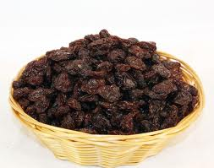
ATENCIÓN A LA ALIMENTACIÓN
Comer muy lentamente 3 uvas pasas, como si se descubrieran por primera vez.
Ver, oler y degustar en la boca, y finalmente tragarlas de manera consciente y muy despacio.
FIN: APRENDER A DISFRUTAR DE LA COMIDA RELAJADAMENTE.

Slide 63
LA MANDARINA
Comer tres gagos de mandarina, una a una, como si se descubrieran por primera vez. Ver, oler, degustar en la boca, y finalmente tragar de forma consciente, y muy despacio.
Hacer la demostración antes de darles los gajos, ya que algunos pueden comérselos antes de comenzar la explicación. Asegurarse de que quedan claras. No se dan más que tres gajos por participante. Si algunos terminan antes, se quedan en el sitio viendo cómo lo hacen los demás. Así ven que es más divertido hacerlo lento, que no hacer nada. También aprenden de los demás, por modelado, y tienen ganas de hacerlo ellos de esa manera.
NOTA: Es importante preguntar al profesor por posibles alergias de los participantes. Se intentará usar mandarinas del comedor del centro escolar.

Slide 64
EL TRENECITO
Este ejercicio fortalece el sentido de pertenencia al grupo, y la confianza en uno mismo y en el resto .
Se hace una fila tomados por los hombros, todos cierran los ojos excepto el último, que guiará al tren a su destino.
Pasará las órdenes tocando en el hombro derecho o izquierdo según hacia donde se dirijan, si es girar poco tocará una vez, si es más dos veces y si es mucho 3.
También tirará de ambos hombros hacia atrás para parar y empujará suavemente hacia delante para avanzar.
Cada participante debe pasar la órdenes a los siguientes así hasta llegar al primero.
Se puede cambiar posiciones para pasar toso por la cabeza y la cola el tren

Slide 65
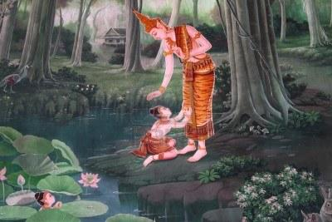
CUENTOS BREVES
Donde a través de metáforas y símbolos comprenderán la filosofía Mindfulness.
Cuentos para fomenten VALORES.
Y estarán llenos de magia y sabiduría.

Slide 66
EL REFLEJO DEL ARCO
El magistrado del distrito de Jixian invitó a su secretario, Du Xuan , a beber un vaso de vino en su compañía durante las fiestas del solsticio de verano. Un arco rojo que colgaba de la pared del salón producía en la copa de vino un reflejo que a Du Xuan se le antojaba una serpiente, pese a lo cual, y por respeto al magistrado , no se atrevió a negarse a beber.
Cuando llegó a su casa, Du Xuan comenzó a sufrir un fuerte dolor de estómago que le duró días, durante los cuales el secretario fue incapaz de comer alguna cosa, pese a que el médico le hizo tomas no pocos alimentos.

Slide 67
Cuando, unos días después, el secretario dijo al magistrado que había
enfermado por haberse tragado una serpiente, este recordó el reflejo
que el arco producía en ocasiones en los vasos situados en la mesa, pidió
su carruaje e hizo que Du Xuan le acompañase nuevamente a su casa. Una
vez allí, le ofreció vino en el mismo lugar, de modo que la serpiente
reapareció en la copa .
-Perdón, señor-dijo Du Xuan -, pero hay una serpiente en mi copa…y temo
que moriré sin remedio si vuelvo a tragar una serpiente.
El magistrado descolgó el arco de la pared y Du Xuan pudo ver que la
serpiente desaparecía de su vaso. En el acto, sintió un gran alivio y se
puso bueno.
Intención educativa: El miedo hace ver cosas que no existen

Slide 68
LA LECHUZA SE MUDA DE CASA
En lo alto de la zarzamora donde la tórtola tenía su nido, se detuvo la
lechuza, que aparentaba ir de viaje.
- ¿Adónde vas?- preguntó la tórtola.
- Me mudo a la tierra del este- contestó la lechuza.
-¿Por qué?- inquirió la tórtola.
- Porque a la gente de esta tierra no le gusta mi graznido y he decidido
irme a otro sitio- replicó la lechuza. - Eso estaría muy bien si, al hacerlo, pudieses cambiar tu voz - le dijo la
tórtola-; pero si no puedes, allá donde vayas te encontrarás con el mismo
problema: a nadie le gustará tu graznido.
Intención educativa: Aceptar cómo somos, sin buscar aprobación

Slide 69
EL ÁGUILA Y LA TORTUGA
Una intrépida tortuga pidió a una majestuosa águila que le enseñase a
volar.
- Las tortugas no estáis hechas para volar- le dijo el águila.
- Tú elévame y enséñame a volar como haces con los aguiluchos. ¡El resto
es cosa mía!- insistió ella.
El águila, ante la insistencia de la tortuga, la elevó por los aires y, como
había hecho con sus polluelos, la soltó desde arriba.
¿Es necesario decir que la tortuga se estrelló contra unas rocas?
Intención educativa: Aceptarnos como somos, sin compararnos con otros

Slide 70
LA AMISTAD Y LOS RECUERDOS
Dos amigos viajaban por el desierto y en un determinado punto del viaje
discutieron.
Uno de ellos, ofendido, sin nada que decir, escribió en la arena:
“Hoy mi mejor amigo me pegó una bofetada en la cara.”.
Siguieron adelante y llegaron a un oasis donde podían bañarse. El que
había sido abofeteado comenzó a ahogarse, siendo salvado por el amigo.
Al recuperarse cogió cuchillo un y escribió en una piedra:
“Hoy mi mejor amigo me salvó la vida”.
Intrigado, el amigo preguntó:
-¿Por qué tras hacerte daño escribiste en la arena, y sin embargo ahora
escribes en una piedra?
Sonriendo, el otro amigo respondió:

Slide 71
-Cuando un gran amigo nos ofende, deberemos escribir en la arena donde
el viento del olvido y el perdón se encargarán de borrarlo y apagarlo; por
otro lado, cuando nos pase algo grandioso, deberemos grabarlo en la
piedra de la memoria del corazón donde viento ninguno en todo el mundo podrá borrarlo.
Intención educativa: aprender a decidir sobre la importancia de
nuestros pensamientos, y cuáles queremos guardar o soltar.

Slide 72
LOS DOS TORDOS
En un bosque de Asturias se encontraban dos tordos. El tordo anciano
era el abuelo del joven y le iba a enseñar el manjar más bueno para su
raza. Le llevó a una viña y le enseño las uvas, que estaban dulces y
maduras, pero el joven tordo dijo a su abuelo.
- ¿Y esto crees que es un buen manjar? Mira, abuelo, al lado de mi nido
hay un huerto con una fruta mucho más grande; eso si creo que es un
buen manjar...
El abuelo, aun conociendo la dulce ignorancia de su nieto, decidió
acompañarle y ver esa gran fruta de la que hablaba su nieto. Cuando llegaron al huerto el nieto mostró la gran fruta al abuelo, y este, casi entre risas dijo:

Slide 73
- Querido nieto, la gran fruta de la que hablas es una calabaza. Es
grande, si, pero cuando la pruebes verás que no hay que juzgar las cosas
buenas por su tamaño, sino por su grandeza interior.
Intención educativa: No juzgar por el aspecto externo

Slide 74
EL GORRIÓN CONSEJERO Y LA LIEBRE
Un águila se elevaba majestuosa en el aire con una liebre entre las garras
y esta, herida de muerte, lanzaba profundos gemidos. Al verla, un gorrión
la amonestaba:
- ¿Para qué te sirve tu famosa velocidad?- le decía-. ¿Se han parado tus
pies? ¡Más te valdría haber sido más prudente y no fiarlo todo a esa
velocidad de que presumes!
Cuando el gorrión terminaba de decir esto, se abalanzó sobre él un
gavilán, lo apresó y lo mató, a pesar de sus lamentos.
- El gavilán ha venido a vengar mi muerte - dijo la moribunda liebre - .
Creyéndose seguro, te burlabas de mi desgracia y me dabas inútiles
consejos; ahora te lamentas como yo, y sufres las consecuencias de no
haberlo seguido tú en vez de entretenerte en dármelo.
Intención educativa: Observarse antes de dar ningún consejo

Slide 75
EL BOYERO Y EL LEÓN
Un boyero perdió un ternero del rebaño de bueyes que tenia paciendo en
unos prados. Después de buscarlo durante mucho tiempo, ofreció a los
dioses un cabrito si le ayudaban a descubrir el paradero del ternero y al
ladrón que se lo había arrebatado.
Al poco tiempo, penetró en un bosque cercano y allí vio a un león que
estaba comiéndose al ternero y levantaba la mirada hacia él.
Aterrorizado, el boyero elevó de nuevo sus plegarias a los dioses:
- Antes os prometí, ¡oh dioses!, un cabrito por encontrar al ternero y su
ladrón, ahora os prometo el sacrificio de un buey si me permitís escapar
de las garras del león.
Intención educativa: Observar si es necesario lo que pedimos

Slide 76
EL RUISEÑOR Y EL GAVILÁN
Un gavilán hambriento sorprendió a un ruiseñor que cantaba en lo alto de
un árbol y antes de que este pudiera darse cuenta, ya lo tenía entre sus
garras. El pobre pájaro, viéndose perdido, quiso valerse de la astucia
para evitar su segura muerte, y le dijo al gavilán:
- ¿Has visto la escasa carne que tiene mi cuerpecillo? ¿Qué provecho vas
a sacar comiéndola? Guarda tus fuerzas para cazar una presa de mayor
sustento, no vaya a ser que, entretenido en buscar un trocito de carne
entre mis plumas, dejes pasar la oportunidad de hacerte con otra mayor.
El gavilán que no era menos listo que el ruiseñor, le respondió:
No debería hacer tal cosa, ya que no sé cuando se presentará una nueva
oportunidad para cazar y si no me alimento, moriré. No quisiera dejar para mañana lo que puedo hacer hoy. De todas formas, me asombran tu
inteligencia y tu ingenio, quizás podríamos ser amigos.
Intención educativa: Atender al momento presente

Slide 77
LA BRIZNA
Una brizna de hierba discutía con una hoja que se había caído del árbol
con la llegada del otoño:
- ¡Es terrible el ruido que haces al caer! -decía la brizna de hoja-. No hay
quien descanse así.
- Cállate, vil criatura! - respondió la hoja-. No puedes entender la música
que traigo desde las alturas porque eres un rastrero habitante del suelo.
Y poco después, empujada por la brisa, la hoja cayó suavemente y se
quedó dormida. Pasó el tiempo y llegó de nuevo la primavera. En el prado
florecido, la hoja despertó convertida en una brizna de hierba. Al
tiempo, comenzó de nuevo el otoño y las hojas secas empezaron a caer.
La nueva brizna de hierba, olvidando su origen y su pasado, se quejó:
- ¡Es terrible el ruido que hacen estas hojas al caer...!
Intención educativa: Desarrollar la empatía

Slide 78
LA NATURALEZA DE LA MENTE
Se trataba de un hombre que llevaba muchas horas viajando a pie y
estaba realmente cansado y sudoroso bajo el implacable sol de la India.
Extenuado y sin poder dar un paso más, se echó a descansar bajo un
frondoso árbol. El suelo estaba duro y el hombre pensó en lo agradable
que sería disponer de una cama. Resulta que aquél era un árbol celestial
de los que conceden los deseos de los pensamientos y los hacen realidad.
Así es que al punto apareció una confortable cama.
El hombre se echó sobre ella y estaba disfrutando en el mullido lecho
cuando pensó en lo placentero que resultaría que una joven le diera
masaje en sus fatigadas piernas. Al momento apareció una bellísima joven
que comenzó a procurarle un delicioso masaje. hambre y pensó en qué grato sería poder degustar una sabrosa y opípara comida.

Slide 79
En el acto aparecieron ante él los más suculentos manjares. El hombre comió hasta saciarse y se sentía muy dichoso. De repente le asaltó un pensamiento: “Mira que si ahora un tigre me atacase!” Apareció un tigre y lo devoró.
Intención educativa: Importancia de aquietar la mente Bien descansado, sintió
hambre y pensó en qué grato sería poder degustar una sabrosa y opípara
comida. En el acto aparecieron ante él los más suculentos manjares. El
hombre comió hasta saciarse y se sentía muy dichoso. De repente le
asaltó un pensamiento: “Mira que si ahora un tigre me atacase!” Apareció
un tigre y lo devoró.
Intención educativa: Importancia de aquietar la mente

Slide 80
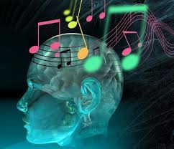
MUSICOTERAPIA
El uso de música adecuada, RELAJA, EQUILIBRA ENERGÍAS Y FAVORECE LA CONCENTRACIÓN.

Slide 81
MINDFULNESS BELL

Slide 82
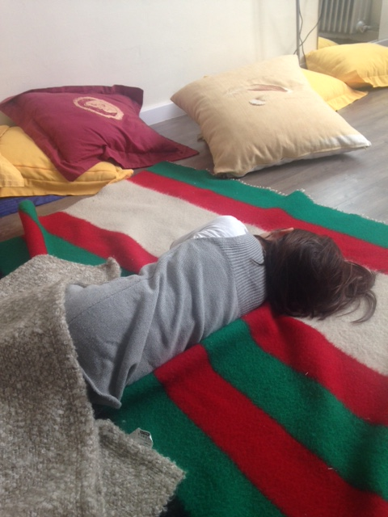
VISUALIZACIONES Y RELAJACIONES

Slide 83
          PREPARACIÓN
Las visualizaciones pueden hacerse sentados sobre sus pupitres, con la cabeza apoyada sobre la mesa o, si se dispone de suficiente espacio y esterillas, se pueden hacer tumbados.
En éste último caso, para alumnos de infantil y primaria, podemos colocarles una piedrecita de río sobre el entrecejo, recordándoles que deben intentar que no se les caiga, ayudándoles así a permanecer en quietud durante la práctica.
Les invitamos a que cierren los ojos, podemos poner una música suave y afectiva, taparles con una manta y bajar la luz de la sala para crear un espacio más íntimo que les ayude a entrar en su espacio interior.
Previamente a guiar las visualizaciones, es aconsejable introducir una breve relajación, que en infantil será muy simple y corta, pero que irá alargándose en el tiempo y añadiendo mayor complejidad en últimos cursos de primaria

Slide 84
CREAR UN LUGAR SEGURO
Se trata de una visualización que invita a relacionar las experiencias agradables con las sensaciones sentidas, al tiempo que se crea un espacio de seguridad.
Imaginad que tenéis ahora con vosotros a vuestro peluche o muñeco favorito en vuestros brazos, o quizá a vuestra mascota, perro, gato… ¿qué se siente al tenerlo cogido?...
Ahora imagina que hoy te has peleado con tu mejor amigo y tu peluche, muñeco o mascota te está ayudando a sentirte mejor. Cuando le abrazas te sientes protegido…
¿Cuál sería el color que parece más seguro? ¿Cuál es el color que te ayuda a sentirte mejor? Deja que ese color penetre en tu cuerpo y se extienda por todo… ¿Qué sientes ahora dentro de ti?...
Para finalizar, manteniendo este ambiente de quietud en la sala, les invitamos a que pinten su color “seguro” con acuarelas o, en su defecto, con otro tipo de material .

Slide 85
EL MOMENTO MÁS DIVERTIDO
Se trata de una visualización que invita a relacionar las experiencias agradables con las sensaciones sentidas.
Recuerda lo más divertido que has vivido últimamente, tu cumpleaños o la fiesta del colegio o la fiesta de cumpleaños de tu amigo o el día que vinieron los Reyes Magos… Deja que esa sensación esté dentro por un rato, imagínate que está pasando otra vez, recuerda lo divertido que fue y quédate con esa sensación dentro por un rato.
¿En qué parte dentro de tu cuerpo se siente esa sensación? Señálalo con tu mano. ¿Qué palabra o color o imagen aparece con esa sensación?... Sea lo que sea lo que aparece está bien… sigue
sintiendo lo que venga dentro de ti.
Para finalizar, manteniendo este ambiente de quietud en la sala, les invitamos a que pinten su color (si tienen 3 y 4 años), o que escriban o dibujen su imagen o palabra. Podemos darles una lista de palabras
posibles, para ampliar su vocabulario emocional.

Slide 86
LO QUE NO ME GUSTA
Se trata de una visualización que invita a relacionar las experiencias
desagradables con las sensaciones sentidas.
Recuerda la última vez que has llorado porque alguien te ha quitado el juguete con el que tú estabas jugando. Imagina que está pasando de nuevo y alguien, algún niño o niña te está quitando ese juguete y ¿cómo te sientes por dentro? nota lo que sucede dentro de tu cuerpo cuando algo que a ti no te gusta sucede.
¿Es una sensación de presión? ¿De calor? ¿De peso dentro del cuerpo? ¿Dónde está esta sensación dentro de ti? ¿En qué parte de tu cuerpo? Puedes señalarlo con tu mano… ¿qué color tiene? ¿Es dura o blanda?
Ahora, cuando volvamos a abrir los ojos puedes dibujar o pintar esa sensación o esa imagen que tenías dentro de ti. Si escuchamos nuestro cuerpo mientras pintamos veremos como esa sensación de dentro de nuestro cuerpo cambia a medida que la vamos dibujando. Para niños de 5 años, podemos además leerles una lista de emociones contractivas, para que ellos puedan identificar cuál sería la suya. Para terminar, invitamos a 3 participantes a que compartan
con el resto del grupo su vivencia y sensaciones.

Slide 87
EL ÁRBOL DE LAS PREOCUPACIONES
Se trata de una visualización que invita a los participantes a llevar la atención a aquellos aspectos que les preocupan, al tiempo que a poder expresarlos.
Imagina un jardín muy hermoso, rodeado por una valla de madera.
Imagina que abres la valla y entras en el jardín que está lleno de flores de todos los colores, puedes sentir sus ricos olores… En el centro del jardín hay un árbol muy grande y especial, tiene unas ramas gigantes y fuertes, y parece darnos la bienvenida a este jardín.
El árbol nos habla y nos dice que podemos colgar todo aquello que nos preocupe de sus ramas, que él se lo quedará gustoso, pues es el árbol de las preocupaciones y tiene le mágico poder de quitar las preocupaciones a quien lo desee. Les invitamos a que cuelguen sus preocupaciones del árbol y, al finalizar, les damos una hoja y ceras de colores. Con ellas pueden pintar eso que quieren colgar hoy del árbol, esas cosas que les hacen sentir un poco mal por dentro. Después colgaremos las hojas de un árbol que hayamos pintado en la pizarra y se abre un espacio de puesta en común con 3 o 4 participaciones.
La actitud del profesor es de escucha activa, no aconseja, puede
reflejar lo que dice el niño/a y dar las gracias al final de cada
expresión.

Slide 88
PINTANDO MI MALESTAR
Está práctica permite conectar con la sensación física que manifiesta una
emoción contractiva, para después sacarla fuera, expresándola a través de la
pintura.
Para ello invitamos a los participantes a que cierren los ojos y traigan a su memoria algo que les haya ocurrido y que nos les haya gustado nada, que les haya hecho despertar un gran malestar en su interior.
Después les pedimos que lo localicen en el cuerpo, observando su forma, color, textura, temperatura… Entonces les invitamos abrir los ojos y llevarlo al papel a través de la pintura.
Después vuelven a cerrar los ojos y observan dónde hay restos de ese malestar, de nuevo observando forma, color… tras un tiempo, y con plena atención en la respiración, les invitamos a pintar lo que haya ahora en la parte de detrás del papel utilizado.
Realizaremos este ejercicio un mínimo de dos veces, y hasta que observemos mayor armonía en sus pinturas.

Slide 89
AMIGOS DE LA EMOCIÓN
Esta práctica nos permite conectar con las sensaciones asociadas a partes de
nuestro cuerpo que, de alguna forma, “alojan” bloqueos y conflictos
psicológicos sumergidos. A través de esta relación entre el cuerpo y el
conflicto, facilitamos un espacio de diálogo y transformación saludable.
Puede llevarse a cabo por uno mismo una vez aprendida.
1. Identificación de emociones. Tras cerrar los ojos, y respirando profundamente, ¿qué emociones puedes reconocer en este momento dentro de ti?
2. Localización corporal de las emociones. ¿En qué partes de tu cuerpo puedes sentir estas emociones?
3. Respirar la emoción. Respira profundamente la emoción y permite que se exprese. ¿Cuál es la emoción que más te incomoda en este momento? Respírala, y permite que fluya y se mueva por tu cuerpo.
4. Sensación física sentida. ¿De qué manera sientes los atributos de esta emoción? ¿Qué intensidad tiene? Sigue respirándola, obsérvala, y suspende los juicios sobre lo agradable o desagradable que es.
5. Visualización. ¿Puedes visualizar esta emoción en forma de color? ¿Qué color tiene tu emoción? Indagamos en la emoción. Le preguntamos directamente: ¿Para
qué te presentas? ¿Qué me quieres decir?

Slide 90
Indagamos en la emoción. Le preguntamos directamente: ¿Para qué te presentas? ¿Qué me quieres decir?
7. Transformando la emoción. Seguimos respirando la emoción. ¿En qué emoción se convierte? ¿Qué emoción más profunda hay detrás?
8. Cierre. Volvemos a repetir los pasos 2-7, manteniendo nuestra presencia silenciosa tras cada pregunta. Acompañamos para que el educando venza sus miedos a experimentar sus emociones y a profundizar. Terminamos la práctica cuando el educando descubre una sensación más profunda y esencial. Próxima a la serenidad, la alegría de vivir o el Amor esencial.
9. Agradecimiento. Agradeces lo que has descubierto, y tras una
respiración profunda, vas abriendo los ojos.

Slide 91
RELAJACIÓN PROFUNDA GUIADA
Guiamos una relajación profunda, inspirada en una práctica yóguica llamada Yoga NIdra o Yoga del sueño, que lleva a los participantes a un estado entre la vigilia y el sueño, permitiéndoles disminuir el mecanismo mental del juicio y el análisis, al tiempo que permanecen conscientes. Este estado de semivigilia, es la puerta a áreas profundas de la conciencia, pudiendo entonces dejar la impronta de nuevos patrones mentales a ese nivel, que tienen efectos en la conducta y en la manera de percibir la vida y a uno mismo es importante leer las instrucciones con lentitud, adaptándonos a las reacciones del grupo.
Antes de comenzar se puede pedir a los participantes que escriban una frase sencilla, en primera persona y en presente, sobre un aspecto de su vida que quieran cambiar o desarrollar. Después la repetirán mentalmente durante la práctica, trabajando siempre con la misma frase hasta que se haya hecho realidad.
1. Preparación. Prepárate para la práctica relajación profunda en la que debes tratar de permanecer despierto, a la escucha de mis instrucciones. Mi voz es como una cuerda que te mantendrá despierto, al tiempo que desciendes hacia una relajación muy profunda.
2. Resolución: Confecciona una frase sencilla, afirmativa, en presente y en primera persona, sobre un aspecto de tu vida que quieras cambiar o desarrollar. Repítela mentalmente tres veces, como si ya fuese realidad.

Slide 92
Atención. Lleva la atención a los sonidos más alejados que puedas escuchar, permitiendo que tus oídos actúen como un radar, buscando sonidos distantes y siguiéndolos por unos instantes… Lleva ahora tu atención a sonidos más cercano, sonidos dentro de este aula… sonidos más cercanos, los sonidos de tu cuerpo, la respiración… los latidos de tu corazón. era de percibir la vida y a uno mismo.
Conciencia corporal. Diferentes partes de tu cuerpo van a ser nombradas, siente cada una de esas partes y repítela mentalmente. Comenzamos: mano derecha, hombro derecho, rodilla derecha, pie derecho, mano izquierda, hombro izquierdo, rodilla izquierda, pie izquierdo, espalda, rostro, piernas, brazos, todo el cuerpo.
Sensaciones físicas. Vamos a despertar diferentes sensaciones ísicas, imagina que eres muy pesado, tu cuerpo está cambiando y ya no hay huesos, ni sangre, ni músculos, tu cuerpo ahora se ha convertido en hierro... Es tan pesado que parece estar a punto de hundirse en el suelo… Imagina ahora que eres muy ligero, tu cuerpo está cambiando y ya no hay huesos, ni sangre, ni músculos, tu cuerpo ahora se ha convertido en una nube... Es tan ligero que parece estar a punto de flotar…
6. Visualización: realizamos la visualización elegida.
7. Resolución: Repetimos la misma frase que realizamos al principio de la práctica, con énfasis y determinación. Todo puede fallar en la vida, pero nunca lo hará la frase que repetimos durante la práctica.
8. Cierre. Llevamos de nuevo la atención al cuerpo… hacemos tres respiraciones profundas…. movemos los pies, las manos, la cabeza a un lado y la otro… nos

Slide 93
Estiramos como lo hacemos por las mañanas…
Si da tiempo se puede invitar a pintar lo sentido en este momento.

Slide 94
EL FARO
Estás navegando por la noche en un barco pequeño… Se forma una tormenta y la lluvia golpea la cubierta… El barco se tambalea y cabecea…
Todo lo que te rodea es oscuridad… Sientes el balanceo y cabeceo del barco… Oyes el viento rugir, notas en la cara el frío del aire y la lluvia… Ves el mar tormentoso por la noche… Tus músculos están fatigados y luchas con el timón Ahora, en la distancia, ves una luz deslumbrante…Viene de un faro Sus destellos firmes y radiantes te guían por la noche. Recibes esta guía con alivio. Ahora sabes hacia donde navegar.
Enfócate en el faro y visualiza esa luz que irradia en todas direcciones para ayudar a la gente que ha perdido su camino… Para guiar a todos los que lo necesiten…
La tormenta arrecia, el viento ruge, la lluvia cae, la noche es oscura. Pero el faro se mantiene firme y brillante: Nada puede moverle.

Slide 95
LA FORTALEZA DEL DIAMANTE
Imagina un diamante. Mira sus muchas caras brillantes, formando un único y bello diamante. Admira la perfección de su forma…
Mantén el diamante frente a ti y deja que te inunde su belleza cristalina.
Diamante significa inconquistable.
Ese diamante es como la parte más íntima y profunda de ti mismo. Tu YO PROFUNDO no lo puede ser conquistado el miedo, la oscuridad, ni las preocupaciones diarias.
No está manchado por lo que no te gusta de tu pasado… Ni pueden tocarlo los monstruos del temor… Ni los fantasmas del futuro… Es la parte más íntima de ti, tu enorme valor como ser único, que brilla en tus diferentes caras. Lo que en realidad eres, da brillo a tus partes más ordinarias.
Guardas esta imagen del diamante, guárdala en tu corazón… y deja que esa sensación profunda de lo que eres en realidad se refuerce y crezca aún más clara en ti.

Slide 96
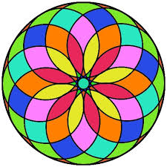
ARTE Y EXPRESIÓN PLÁSTICA
Modelado en Barro
Acuarelas
Dibujos
Mandalas
“Círculo o totalidad”, que encierra un significado simbólico y sagrado.

Slide 97
ATENCIÓN A LAS EMOCIONES.
Para entrar en contacto silencioso con nosotros y con los demás.
Aquí aprendemos a reconocer las emociones.
También a aceptarlas, sentirlas y no huir de ellas, buscando su mensaje.
Por ejemplo: Ejercicio de escucha por parejas, donde sólo se atiende en silencio al sentir del otro, sin enjuiciarle ni aconsejarle. No se interviene, sólo se acompaña.

Slide 98
EMO-SCAN
¿Cuándo? Si se percibe que, más allá de la desatención, cansancio o apatía, la clase aparece como especialmente revuelta o se está dando algún tipo de contagio emocional grupal, se invita a los alumnos a conectar con sus emociones y darles espacio.
¿Cómo? Se comienza por congelar la postura, llevando la atención a la postura y a la manifestación de las emociones a nivel físico. Tras realizar un escaneo para detectar las zonas en las que se alojan las emociones y observar sus atributos, se les invita a que expresen esa emoción a través de la pintura. Para ello, es importante preparar el material necesario con antelación. Para cerrar la práctica se invita a que dos o tres participantes compartan sus dudas o experiencias con el grupo. Esta práctica la pueden realizar alumnos de primaria y secundaria, así como segundo ciclo de infantil, con adaptación del lenguaje.

Slide 99
DANZA 1,2,3,4
Este ejercicio fortalece la inteligencia grupal, al tiempo que permite que los niños escuchen el corazón del compañero antes y después del ejercicio, entrando así en el espacio emocional del otro.
Se comienza por parejas, llevando la atención a la escucha de los latidos del corazón del compañero, por turnos, observado la velocidad de los latidos.
Cuando suena la música, los participantes danzan de forma individual por la sala, hasta que el facilitador da la señal de que dancen en parejas (diciendo 2). Después invitará a la danza en 3, para lo que los participantes danzarán en trenecitos de 3 personas. Después se invitará a la danza en 4, creando rondas de 4 personas.
Después se irán intercalando los números de forma aleatoria, fortaleciendo así la inteligencia grupal y la escucha empática entre los participantes, al tiempo que les invita a permanecer con máxima atención.
Para finalizar, los participantes vuelven a llevar la atención a la escucha de los latidos del mismo compañero con el que comenzaron el ejercicio, observando si va más rápido o lento que antes.

Slide 100
DANZA DEL GUSANO
Este ejercicio fortalece el sentido de pertenencia al grupo, al tiempo que permite que los niños escuchen el corazón del compañero antes y después del ejercicio, entrando así en el espacio emocional del otro.
Se comienza por parejas, llevando la atención a la escucha de los latidos del corazón del compañero, por turnos, observado la velocidad de los latidos.
Se pone la música y se trata de crear una fila, el gusano, que se mueve por la sala al ritmo de la música. El que está de “cabeza” dirige la danza y el resto del gusano le imita. Cada vez que el facilitador lo marque, el participante que estaba como “cabeza” se irá a la cola, dejando el puesto libre para otro compañero. El ejercicio se termina cuando todos han pasado por la “cabeza”.
Para finalizar, los participantes vuelven a llevar la atención a la escucha de los latidos del mismo compañero con el que comenzaron el ejercicio, observando si va más rápido o lento que antes.

Slide 101
ESCUCHA ACTIVA
Invitamos a que los participantes se coloquen por parejas para practicar la escucha activa.
Importante dejar claro que la escucha activa se realiza en completo silencio, observando con plena atención lo que el compañero dice y lo que dice su cuerpo. Con otra oreja ”dentro”, observamos los juicios, pensamientos e emociones que aparecen ante el discurso
del compañero, y los dejamos ir una y otra vez, para volver la atención al compañero. Estas manifestaciones mentales poco tienen que ver con el compañero, son el contenido de nuestra mente.
Es un espacio de seguridad, por lo tanto, lo que se cuenta ahí, no se comenta después.

Slide 102
EL BÚHO SENTIMENTAL
Se trata de un ejercicio para desarrollar la empatía. Por parejas, los participantes deben mirarse a los ojos sin reír. ¿Cuál es la diferencia entre mirar y ver? Primero, con los ojos cerrados, los niños identifican cómo se están sintiendo, sin expresarlo. Al abrir los ojos, observan qué puede estar
sintiendo su compañero, sin perder de vista su propia emoción.
Después comparten qué han sentido y qué creen que ha sentido el compañero.

Slide 103
BAILE CON LOS OJOS VENDADOS
Se trata de un ejercicio en el que pueden contactar con los compañeros y adivinar quién es cada uno mediante el tacto, en silencio. El juego lleva a centrarse en las sensaciones internas que despierta la música y expresarlas a través de la danza, para ello se proponen músicas cercanas a los participantes,
con cierto potencial afectivo (ej: “I’m yours” de Jason Mraz, “Over the rainbow” de Israel Kamakawiwo). En ocasiones puede que los participantes se encuentren, de forma espontánea, en una danza en parejas o en pequeños grupos.

Slide 104
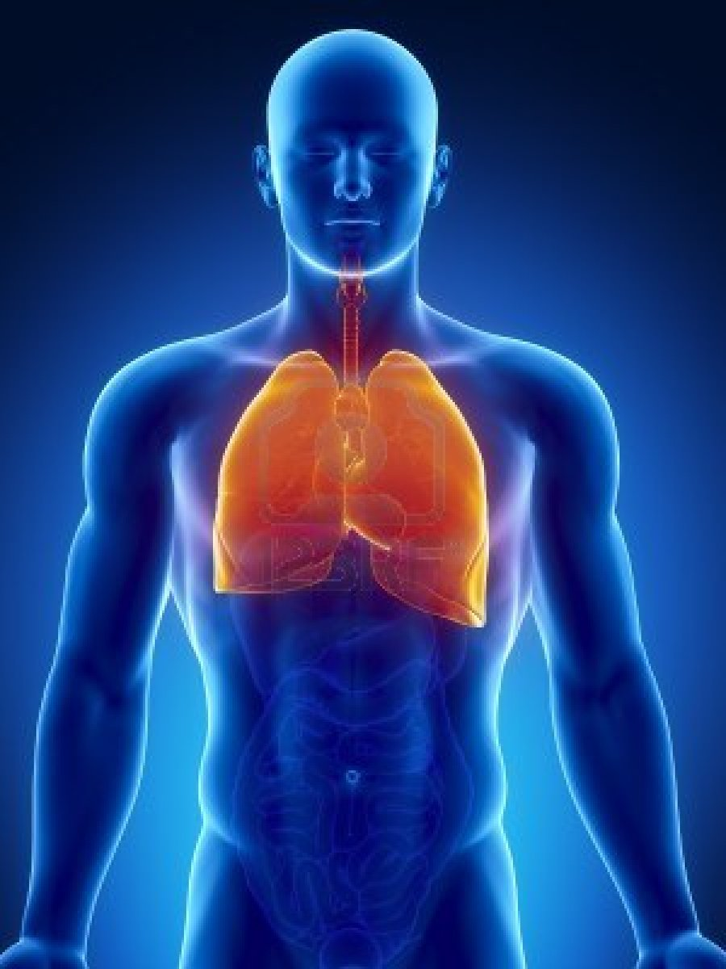
ATENCIÓN A LA RESPIRACIÓN
LA RESPIRACIÓN ES EL ELEMENTO CENTRAL EN LA MAYORÍA DE EJERCICIOS MINDFULNESS.
Practicaremos varios tipos de respiración con el fin de calmar nuestras emociones y hacernos más conscientes de cómo respiramos en las diversas situaciones.

Slide 105
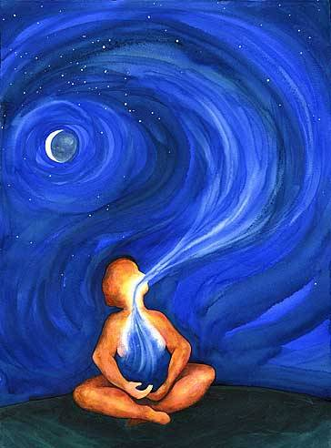
RESPIRACION CONSCIENTE
Está comprobado científicamente que dedicar unos minutos al día a respirar tiene efectos beneficiosos en nuestra salud física y mental.
Y nos predispone a SER MÁS POSITIVOS.
NOS TRAE AL MOMENTO PRESENTE

Slide 106
40 RESPIRACIONES
La práctica consiste en realizar 40 respiraciones, un poco más profundas de lo
normal, al tiempo que mentalmente las contamos hasta llegar a 40. Respiramos
con plena atención en la respiración y en la cuenta mental. El momento más
importante ocurre cuando nos damos cuenta de que nuestra mente ha perdido la
atención, entonces volvemos de nuevo la atención al último número que
recordemos haber respirado.
Al principio puede comenzarse con 10 o 15 respiraciones, hasta ir cogiendo práctica.
En la etapa de Infantil y primer ciclo de primaria, pueden respirar con los ojos
abiertos. Con la inhalación se les invita a tomar una bolita de plastilina, con la
exhalación la dejan en el interior de una circunferencia realizada con lana o
plastilina.

Slide 107
RESPIRACIÓN CUADRADA
La práctica consiste en inhalar un poco más profundamente de lo habitual, al
tiempo que contamos mentalmente cuánto dura la inhalación. Después retenemos el mismo tiempo el aire dentro de los pulmones. Exhalamos en el mismo tiempo y por último, permanecemos sin aire el mismo tiempo. Atención a la cuenta mental y la respiración.
Para terminar hacemos tres respiraciones profundas, lentas y con plena atención.
POR EJEMPLO
Respiro en 4 segundos
Retengo 4 segundos
Expulso en 4 segundos
Retengo 4 segundos
Comienzo de nuevo

Slide 108
PELOTAS DE PING-PONG
Este juego favorece el desarrollo de la toma de conciencia de la propia respiración.
Con cuerdas hacemos diferentes circunferencias en la sala, que serán ocupadas por grupos de cuatro participantes. Con una pelota de ping-pong, y con ayuda de su respiración (soplando), jugarán un partido de ping-pong, pasándose la pelota entre los participantes y evitando tocarla con las manos.
Tras un rato añadimos una pelota más por grupo, haciendo un poco más difícil el control.
Al finalizar nos quedamos sentados con la mano sobre el abdomen, ¿cómo se mueve ahora el abdomen? Poco a poco observa, con los ojos cerrados, como este movimiento del abdomen se va calmando y a siendo más tranquilo.

Slide 109
LA FLOR
Los participan se colocan sentados en el suelo formando una ronda, cogidos de las manos. El ejercicio comienza con las manos sobre las rodillas propias o las de los compañeros, entonces el facilitador pide a los participantes que respiren profundo como cuando huelen una flor, al tiempo que elevan los brazos hacia arriba para que la flor se abra. Después, les pide que saquen el aire como si soplasen una vela, al tiempo que bajan las manos. Se puede colocar una vela en el centro de la ronda, para que traten de apagarla con la exhalación.
Teniendo en cuenta las capacidades de esta etapa, es aconsejable que, la primera vez que se realice, no se introduzca el movimiento, proponiendo tan sólo la respiración guiada. De forma progresiva, se introducirá el movimiento de apertura y cierre.

Slide 110
JUEGO DE SOPLAR BURBUJAS
– El facilitador hace una gran pompa de jabón, y los participantes se
colocan debajo de ella para sostenerla en el aire soplando. De nuevo, pueden ver que si lo hacen de forma coordinada no es necesario un gran esfuerzo, y que uno puede tomar descansos y continuar, gracias a la labor conjunta del grupo. Si soplan demasiado fuerte, las pompas estallan. También se nota el efecto desestabilizador de soplar en direcciones diferentes.
Antes de comenzar realizamos tres respiraciones, imaginando que olemos una flor (inhalación) y que soplamos una vela (exhalación).

Slide 111
LA MANADA DE CABALLOS
Este juego favorece el desarrollo de la toma de conciencia de la propia respiración.
Se invita a los participantes a que relinchen como caballos durante un rato, llevando toda la atención a la respiración de caballos. Después, se propone que corran por toda la sala al trote sin tocarse, después al galope, después muy lento...
Al terminar se tumban en el suelo, con las manos en el abdomen y observan el movimiento de su respiración. Las manos parecen un barco en mitad del océano, ¿cómo son las olas en el océano?
¿Rápidas o lentas? Les invitamos a observar cómo se van calmando las olas, hasta que el mar esté casi quieto.
Al terminar invitamos a los participantes a que se estiren como lo hacen por las mañanas antes de levantarse.

Slide 112
RESPIRACIÓN ARCOIRIS
El grupo se tumbará en el suelo o permanece sentado con la espalda erguida y con los ojos cerrados.
Inhalarán y exhalarán aire profundamente, con lentitud. El facilitador invitará a visualizar cómo la luz del sol entra por la coronilla y llega al corazón, que es un prisma que convierte la luz en un arcoíris que
sale del corazón.
El facilitador puede llevar un prisma para mostrarles el efecto real antes de la visualización.

Slide 113
¡BOMBA!
Este ejercicio sencillo y divertido lleva a aumentar la conciencia en la respiración al retenerla de forma voluntaria.
Un participante, con los ojos vendados, aguanta la respiración todo el tiempo que puede. Cuando no puede más, grita ¡Bomba!
Mientras, los otros participantes forman un círculo alrededor de él y se pasan una pelota, que representa esta bomba. Mientras tienen la bomba entre las manos, también retienen la respiración.
La persona que tiene la pelota entre las manos cuando el compañero grita bomba, pasa al medio.
También se detiene el juego si a alguien se le cae la pelota al suelo.

Slide 114
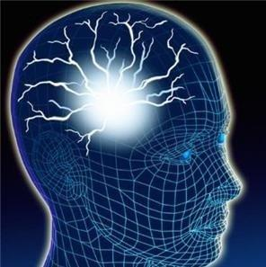
ATENCIÓN AL PENSAMIENTO
A través de propuestas de juego, los alumnos pueden observar cuando aparece un pensamiento y aumentar el espacio de QUIETUD entre un pensamiento y otro.
Nuestro enfoque está en sacar PENSAMIENTOS CLAROS Y POSITIVOS, y en aprender a reconocer nuestras potencialidades.
Para ello utilizaremos VISUALIZACIONES, MANDALAS O CUENTOS SABIOS.

Slide 115
RATÓN DE CAMPO/ RATÓN DE CIUDAD
Este ejercicio trata la capacidad para abordar una misma cuestión desde diferentes perspectivas. Los debates de los adultos a los que se exponen, por lo general desarrollan una lucha más o menos sutil de fondo por ver “quién lleva la razón”. Exponemos dos imágenes, una de un campo y otra de la ciudad. ¿Qué podría hacer un ratón que viviera en cada uno de estos entornos? ¿Cómo se divertiría?
El punto sobre el que gira la recolección de opiniones y puntos de vista, que no tienen por qué confrontarse, es la conclusión de que no hay una opción mejor que otra. Cada entorno ofrece posibilidades, oportunidades de acción. Se puede ser igualmente feliz como ratón de campo que
como ratón de ciudad.
Al escuchar las diferentes perspectivas, vamos llegando poco a poco a esta visión ecuánime y expandida. Se trata de recoger todos los puntos de vista posibles, y desarrollar la capacidad de ponerse en el lugar de estos personajes ficticios. Ver que cuando los niños hablan de estos ratones,
están revelando algo de sus propias motivaciones.

Slide 116
LAS 20 RAMITAS
Se inicia con la práctica de 20 ramitas, (atendiendo cuál será el próximo pensamiento). Usar 40 bolas pequeñas de plastilina, que van metiéndose en un círculo amasado y pegado a la mesa. Sentados en sillas, con la espalda erguida, y ojos cerrados o entreabiertos, se procede a llevar la atención a la respiración. Después se inhala algo más de aire del que se toma habitualmente, y se alarga la
exhalación hasta vaciar los pulmones. Se lleva la cuenta hasta llegar al número 20, añadiendo una visualización en la que están en un bosque, encima de un puente, tomando ramitas del bolsillo al inspirar y lanzándolas al río al exhalar.

Slide 117
PRÁCTICA FORMAL DE MEDITACIÓN
Observar los pensamientos como nubes que pasan en el cielo. Son tan solo pensamientos.
Hay que motivarles mucho a que esta va a ser su primera iniciación en una práctica formal y adulta de Mindfulness, que es un reto para ellos no asirse a música ni distracciones.
Postura erguida, espalda recta, hombros hacia atrás, manos reposando en el regazo, pies apoyados en el suelo, barbilla como sujetando una pelota de tenis imaginaria. Ojos cerrados, comenzamos a respirar, profundo y lento, llevando la atención a las fosas nasales, inspiro y espiro, y solo me fijo en como entra y sale el aire, tomando y soltando, observando…. Cada vez que mi pensamiento se va, vuelvo amablemente a mi cuerpo, a mi respiración. Una y otra vex, amorosamente vuelvo.
Ir aumentando los minutos cada día un minuto más. Podemos comenzar con 5 minutos en secundaria y en cursos inferiores, como infantil 1 minuto, y en primaria 2, e ir subiendo.

Slide 118
PRÁCTICA FORMAL DE MEDITACIÓN/ COHERENCIA CARDIACA
Observar los pensamientos como nubes que pasan en el cielo. Son tan solo pensamientos.
Hay que motivarles mucho a que esta va a ser su primera iniciación en una práctica formal y adulta de Mindfulness, que es un reto para ellos no asirse a música ni distracciones.
Antes de terminar se introduce un espacio para conectar con el corazón, práctica de coherencia cardiaca.

Slide 119
PRÁCTICA DE COHERENCIA CARDIACA
Se introduce el término inteligencia del corazón, contando la experiencia realizada en los días siguientes al 11S, cuando los artefactos de la NASA que detectan los campos electromagnéticos, observan que el campo electromagnético de la zona había cambiado, se dio por sentado que se trataba del efecto electromagnético debido a tanta gente meditando, en estado de coherencia cardiaca. La onda electromagnética del corazón tiene entre 2 y 5 metros de diámetro.
Sentados, con ojos cerrados, llevan atención a la respiración en centro del pecho, pueden traer a la mente a algún ser querido. Respirar las sensaciones en el centro del pecho y permitir que se expandan con cada respiración.
“Que yo sea feliz, que todos los seres seamos felices”.

Slide 120
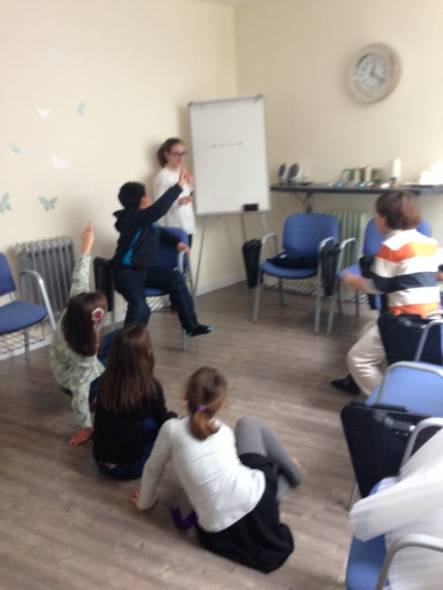
ATENCIÓN A LA VIDA COTIDIANA
Nos enseñará a llevar el Mindfulness a cualquier actividad de la vida diaria, ya sea caminando, trabajando en clase o bailando.
En general, todo este trabajo consiste en ir insertando en nuestra rutina habitual, EJERCICIOS DE ATENCIÓN que nos reportarán grandes beneficios.
Sólo es necesario un compromiso personal para que tanto PADRES COMO PROFESORES podamos hacer este regalo a nuestros hijos.

Slide 121
La filosofía Mindfulness se está extendiendo cada vez más a diversos ámbitos de nuestras vidas : como el deportivo,educativo, empresarial y sanitario.
Esta RE- educación debe iniciarse en las escuelas si queremos ver cambios hacia un mundo mejor.

Slide 122
Debemos volver a LO SENCILLO Y LO LÓGICO, pues realmente es lo que mejor funciona.
Eduquemos desde EL AMOR CON FIRMEZA a la vez.
Seamos un EJEMPLO para nuestros hijos y permitámonos aprender de ellos.
“Los niños no tienen pasado ni futuro, sólo disfrutan EL PRESENTE. Por ello son nuestros AUTÉNTICOS MAESTROS.

Slide 123
“ ENSEÑAR A NUESTROS HIJOS A ENFRENTARSE CON SENSIBILIDAD A LAS DIFICULTADES DE LA VIDA, ES UNO DE LOS MAYORES REGALOS QUE PODEMOS HACERLES”.
Para más información
nuria.geijo@gmail.com
654.369.131
CENTRO EXPRÉSATE
C/ Santuario 8, Valladolid 47002
Autora: Nuria Geijo de la Fuente

